Slide 1
Моя педагогическая инициатива: «Синхронное изучение двух иностранных языков»
Кузнецова А.С.
МОУ СОШ п. Новый Урал

Slide 2
How many languages you know — that many times you are a person. Сколько языков ты знаешь, столько раз ты человек.

Slide 3
Сочетания языков:
английский – французский
английский – немецкий
немецкий - французский

Slide 5
fliegen
fly

Slide 6
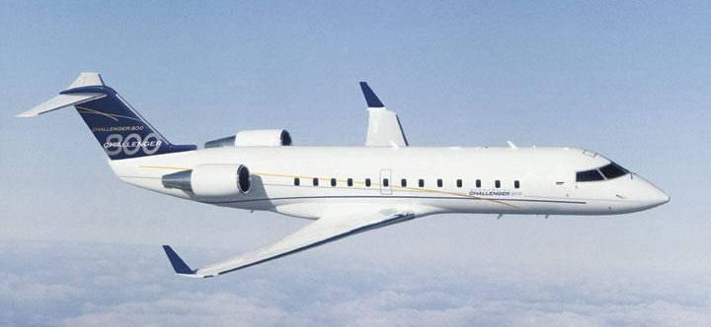
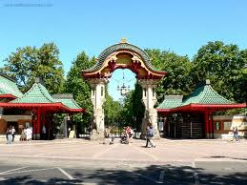
fliegen
fly
Berlin Zoo

Slide 7
Katze
Cat

Slide 8
Kuh
Cow

Slide 9
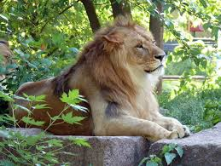
Löwe
Lion

Slide 10
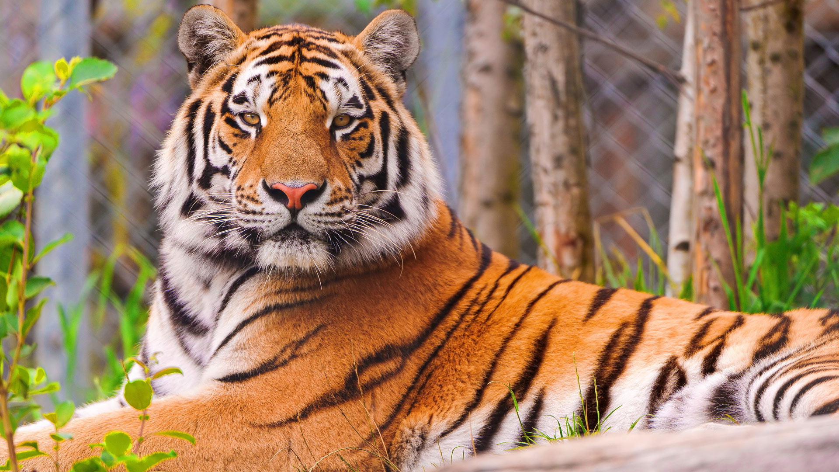
Tiger
Tiger

Slide 11
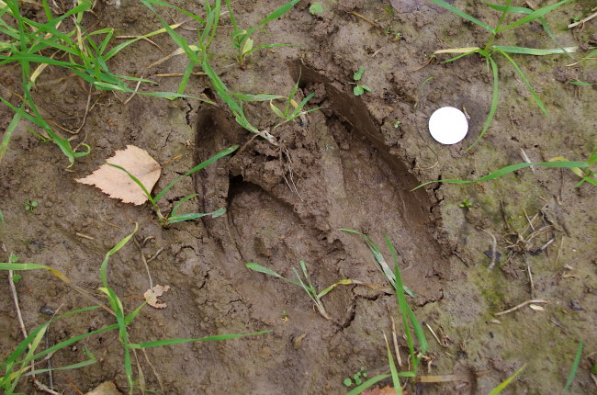
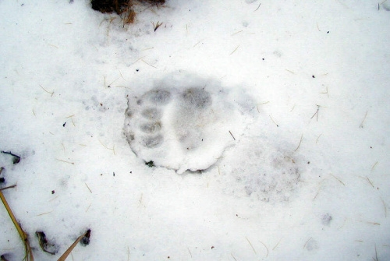
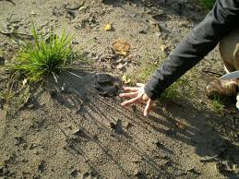
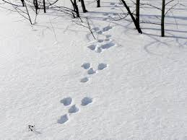

Slide 12
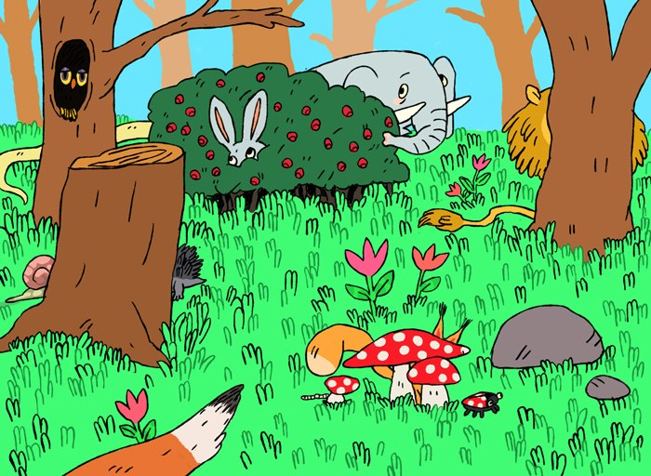

Slide 13
Успехи и неудачи;
Постановка звуков;
- Эмоциональное равновесие

Slide 14
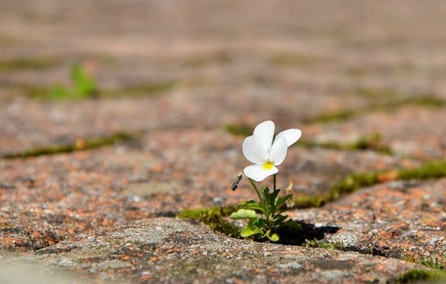
Спасибо за внимание!

